Slide 1

Computación de Alto Desempeño
2023-1 - Clase 2954
Evaluación del Rendimiento
Néstor José Aparicio Huertas
Oscar Manuel Beltrán Camacho
Gisell Natalia Cristiano Muñoz
Elkin Daniel Prada Gómez
– nestorj_aparicioh@javeriana.edu.co
– beltranom@javeriana.edu.co
– gn_cristiano@javeriana.edu.co
– elkind.prada@javeriana.edu.co

Slide 2

AGENDA
Introducción:
Computación paralela y HPC.
OpenMP y MPI.
Objetivo del estudio.
Background:
Conceptos Claves
Configuración de Experimentos:
Esquema variables experimentales.
Entrada Experimentos - Lanzador.
MM1c, MM1f, MM1fu y MM2f.
Resultados y análisis
OpenMP
MPI
OpenMP vs MPI
Conclusiones

Slide 3
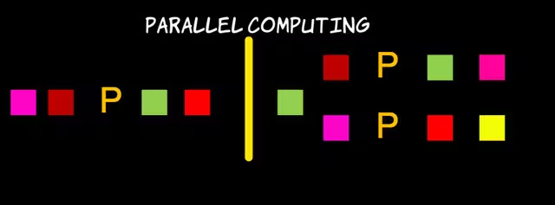

Introducción
Computación Paralela y HPC
Niveles de Paralelismo
Nivel de Bit
Nivel de instrucción
Nivel de tarea.
La computación paralela es una estrategia clave empleada en la computación de alto rendimiento.
Principio básico: El problema se puede dividir en subproblemas, cada uno de los cuales se puede resolver simultáneamente.
API´s con las cuales se puede construir programas en paralelo: OpenMP y MPI

Slide 4


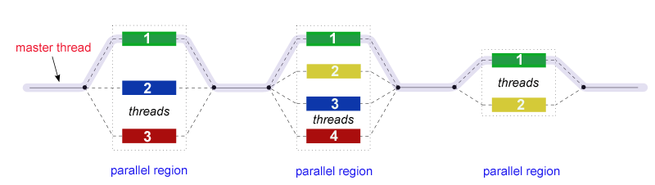
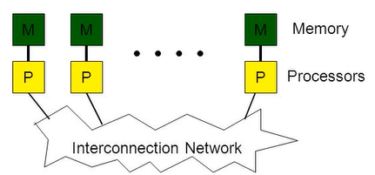
Introducción
OpenMP y MPI
1
OpenMP permite la ejecución fork-and-join, donde un programa se inicia como un único proceso o subproceso.
1
Además de la paralelización dentro de un nodo, se puede lograr otra paralelización mediante la programación de la interfaz de paso de mensajes (MPI).
2
Durante la ejecución, el subproceso se ejecuta secuencialmente hasta que se encuentra una directiva de paralelización
2
MPI es un estándar para escribir programas de paso de mensajes que permite la comunicación entre procesos llamando a rutinas de la biblioteca para enviar y recibir mensajes.
3
En ese momento, se crean grupos de subprocesos y el subproceso actual se convierte en el subproceso maestro, y todos los hilos ejecutan el programa hasta el final de la región paralela
3
Esta combinación de técnicas de programación ofrece una gran capacidad de paralelización y escalabilidad en sistemas de alto performance.

Slide 5





Introducción
Objetivo del Estudio
Analizar y comparar el rendimiento de cuatro algoritmos de multiplicación de matrices estándar con diferentes técnicas de optimización.
Implementar los algoritmos con dos modelos de programación paralela: MPI y OpenMP.
Evaluar el tiempo de ejecución de la multiplicación de matrices para diferentes tamaños y número de hilos en una arquitectura de memoria distribuida y compartida.
Evaluar el tiempo de ejecución de la multiplicación de matrices para diferentes tamaños y número de hilos en una arquitectura de memoria compartida.

Slide 6
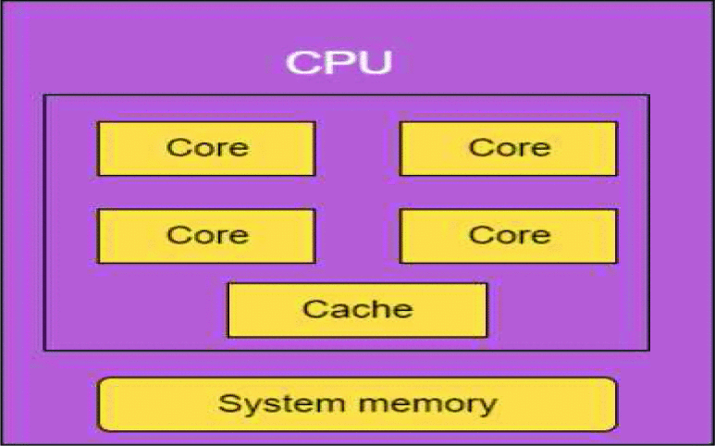
Background
Conceptos Claves
CPU
CORE
La Unidad Central de Procesamiento (CPU) es el circuito electrónico que ejecuta las instrucciones que componen un programa de computadora.
Un core es el cerebro de la CPU que recibe instrucciones y realiza operaciones. Puede tener multi-cores, por ejemplo, puede tener 2 cores, 4 cores, 8 cores, etc.

Slide 7
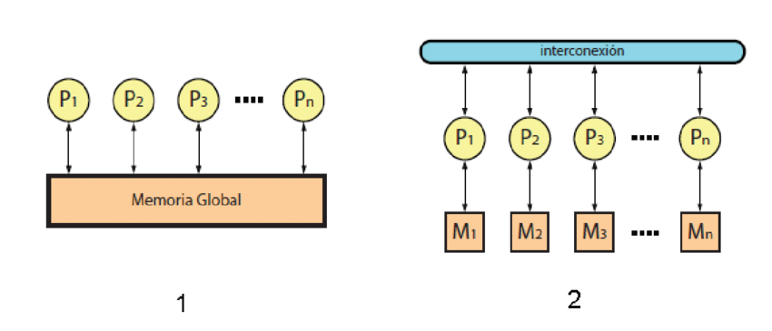
Background
Conceptos Claves
Modelos de programación
paralela basados en memoria compartida:
Modelos de subprocesos.
Modelos basados en directivas.
Modelos de asignación de tareas.
Diferencias entre los modelos (1) memoria compartida y (2) memoria distribuida.
Los modelos empleados son: OpenMP como modelo de memoria compartida basado en directivas y MPI como modelo de memoria distribuida y compartida.

Slide 8
Configuración de Experimentos
Esquema Variables Experimentales
Factores NO Controlables
Características y capacidades del sistema informático utilizado.
Eficiencia y rendimiento de las implementaciones de los algoritmos de multiplicación de matrices.
Otros factores externos que podrían influir en el tiempo de ejecución, como la carga de trabajo del sistema operativo.
Variables Independientes
Tamaño de las Matrices:
Aumentando el tamaño de la matriz de 100 a 1000 usando el paso 100: 100, 200, 300, 400, 500, 600, 700, 800, 900, 1000.
Aumentando el tamaño de la matriz de 1200 a 3000 usando el paso 200: 1200, 1400, 1600, 1800, 2000, 2400, 2800, 3000.
Número de hilos:
2,4,6,8,10,12,14,16,18,20
Sistema de Unidad Experimental
(180 Escenarios)
Variables Dependientes
Tiempo de ejecución en segundos.
Factores Controlables
Tamaño de las matrices a emplear en cada experimento.
Cantidad de hilos a emplear en cada experimento.
Configuración y ejecución del algoritmo de multiplicación de matrices.

Slide 9
Configuración de Experimentos
Entrada Experimentos
MM1c
Sistema de Unidad Experimental
(180 Escenarios)
MM1f
MM1fu
¡Cada escenario de configuración se repitió 30 veces!
MM2f

Slide 10
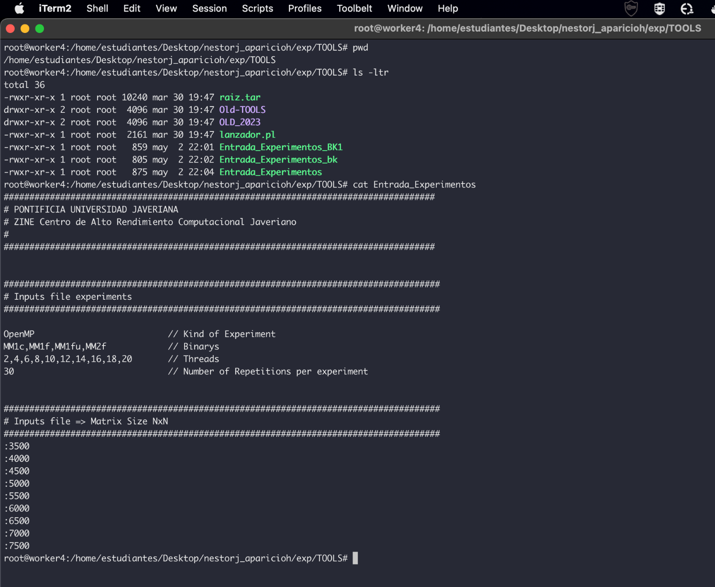
Configuración de Experimentos
Entrada Experimentos OpenMP
Ejemplo de cómo se debe configurar el archivo para el ejercicio propuesto (OpenMP):

Slide 11
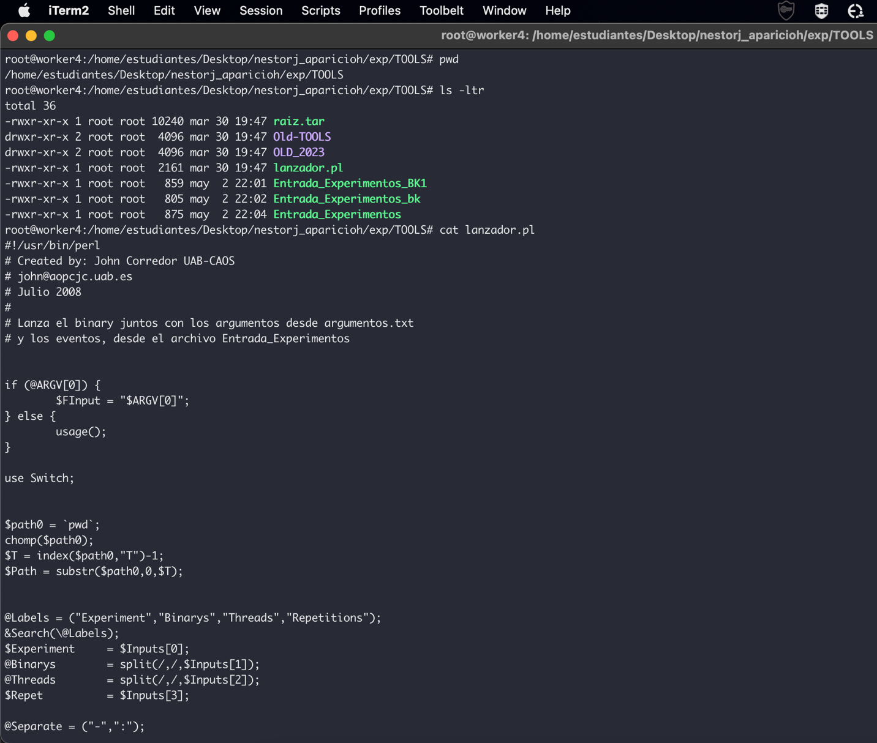
Configuración de Experimentos
Lanzador OpenMP
Este archivo se encarga de ejecutar el ciclo de procesos configurados en el archivo anterior.
El lanzador se ejecuta con el comando:
./lanzador.pl <archivo_con_parametros>
./lanzador.pl Entrada_Experimentos
Para las ejecuciones largas como la propuesta en el ejercicio, se sugiere utilizar el nohup para que la ejecución se haga en segundo plano:
nohup ./lanzador.pl Entrada_Experimentos &

Slide 12
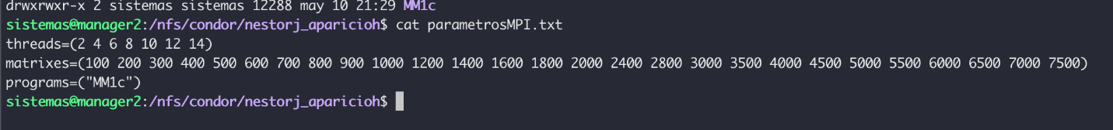
Configuración de Experimentos
Entrada Experimentos MPI
Ejemplo de cómo se debe configurar el archivo para el ejercicio propuesto (MPI):

Slide 13
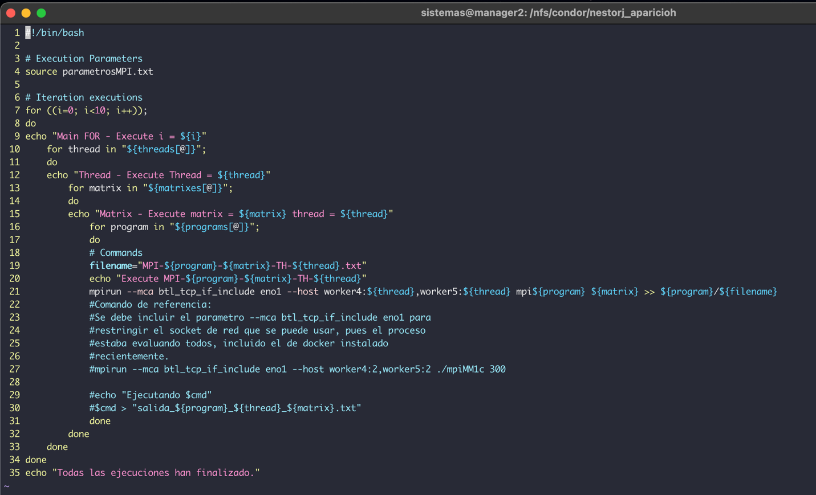
Configuración de Experimentos
Lanzador MPI
Este archivo se encarga de ejecutar el ciclo de procesos configurados en el archivo anterior.
El lanzador se ejecuta con el comando:
nohup ./lanzadorMPI.sh &

Slide 14
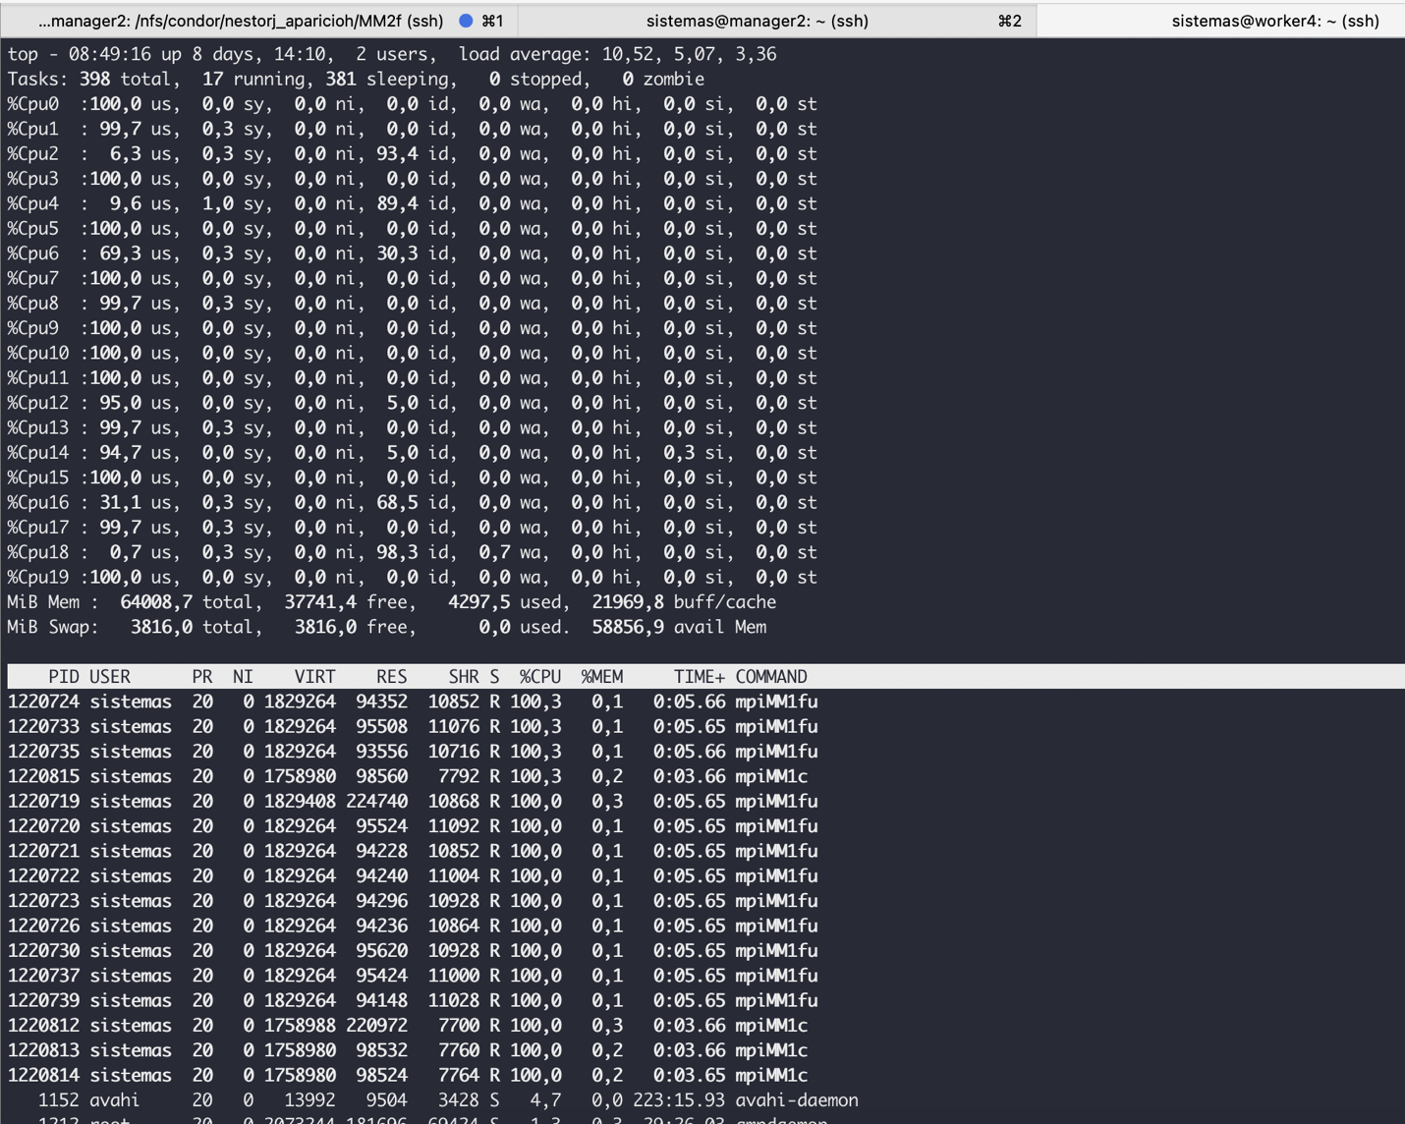
Configuración de Experimentos
Lanzador MPI

Slide 15
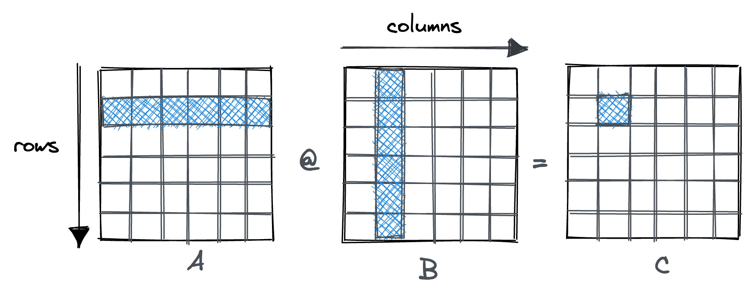
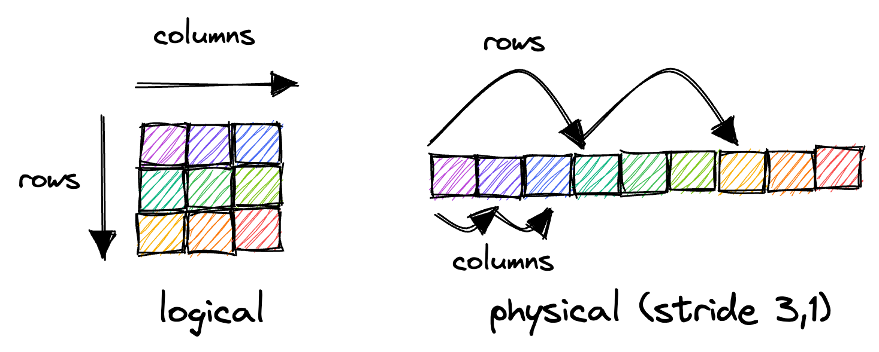
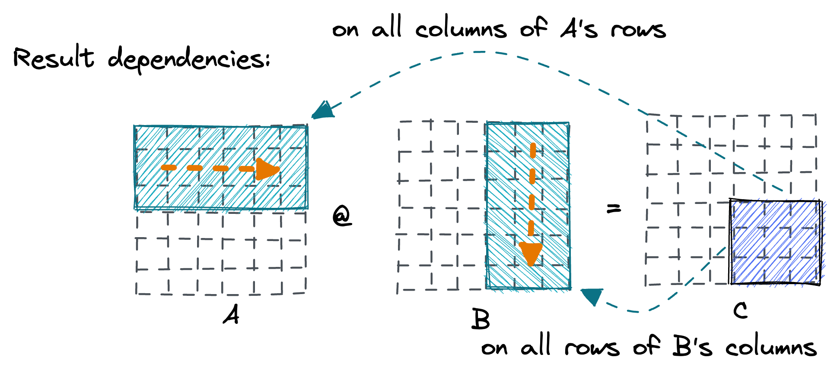
Configuración de Experimentos
MM1c, MM1f, MM1fu y MM2f.
Los programas difieren en la forma como se almacenan las matrices en memoria, lo que afecta el orden en que se acceden a las entradas:
1
2
3
4
MM1c
MM1f
MM1fu
MM2f
Programa en C.
Enfoque estándar de bucles anidados triple.
Accede a los elementos de B en orden de columna principal.
Programa en C.
Enfoque estándar de bucles anidados triple.
Accede a los elementos de B en orden de fila principal.
Programa en C.
Enfoque estándar de bucles anidados triple.
Se agregó un bucle adicional en el que se realizan los cálculos en bloques de cuatro elementos y se suman los resultados de cada bloque.
Programa en C.
Multiplicación de matrices por bloques.
Las matrices de entrada se dividen en bloques de tamaño 2x2.

Slide 16
Resultados y Análisis
Implementación con OpenMP
Para garantizar que el proceso de evaluación comparativa sea consistente, cada escenario se ejecutó 30 veces
y se calculó el tiempo promedio de ejecución.
Average of Seconds | Etiquetas de columna
Etiquetas de fila | 100 | 200 | 300 | 400 | 500 | 600 | 700 | 800 | 900 | 1000 | 1200 | 1400 | 1600 | 1800 | 2000 | 2400 | 2800 | 3000 | Total general
2 | 0,000346167 | 0,003128967 | 0,010976233 | 0,0270999 | 0,052482714 | 0,0960847 | 0,1438056 | 0,2218138 | 0,305484933 | 0,527339286 | 0,80361616 | 1,439023556 | 4,349493483 | 8,437843033 | 12,8241129 | 25,28362777 | 45,3863545 | 56,44949383 | 8,652640094
4 | 0,000179233 | 0,001596733 | 0,0055602 | 0,013946667 | 0,026396914 | 0,046628233 | 0,0720951 | 0,115815367 | 0,153770567 | 0,268720171 | 0,4080311 | 0,717562533 | 2,246682733 | 4,2358426 | 6,477830767 | 12,78402807 | 22,811205 | 29,1330067 | 4,340077356
6 | 0,000120967 | 0,001101633 | 0,003760133 | 0,0093828 | 0,0179862 | 0,031731067 | 0,050962467 | 0,0833249 | 0,110667633 | 0,1859664 | 0,2883178 | 0,503144433 | 1,606454133 | 2,891511933 | 4,454666433 | 8,823794933 | 15,77603317 | 20,30366877 | 3,063477544
8 | 9,40333E-05 | 0,000834267 | 0,003032367 | 0,007819567 | 0,015057171 | 0,0273863 | 0,046323267 | 0,073932533 | 0,090525867 | 0,152357743 | 0,2451518 | 0,411621 | 1,300408367 | 2,303345333 | 3,532601433 | 7,072430033 | 12,74444577 | 16,32130317 | 2,420540318
10 | 9,54333E-05 | 0,000784467 | 0,0028583 | 0,007862833 | 0,015718886 | 0,027278767 | 0,053693633 | 0,141096633 | 0,1792428 | 0,239844429 | 0,282090967 | 0,4333418 | 1,207109333 | 2,017941067 | 3,087349067 | 6,129414267 | 11,10667963 | 14,2025213 | 2,1369555
12 | 0,000082 | 0,0006534 | 0,002483533 | 0,007379767 | 0,014205267 | 0,023992067 | 0,042578967 | 0,138168133 | 0,2146815 | 0,350497967 | 0,458528267 | 0,657113667 | 1,504479133 | 2,494097167 | 3,664927033 | 6,958963067 | 12,34956527 | 15,59637537 | 2,471042865
14 | 7,24333E-05 | 0,000573233 | 0,002112 | 0,0065858 | 0,0125147 | 0,0210843 | 0,038437833 | 0,123237933 | 0,202510667 | 0,344673267 | 0,584268233 | 0,650731433 | 1,4355505 | 2,304349667 | 3,371408967 | 6,284184867 | 10,9517146 | 13,92626567 | 2,236682006
16 | 6,54667E-05 | 0,000499533 | 0,001937533 | 0,0056255 | 0,011058267 | 0,019388 | 0,0348843 | 0,1130365 | 0,190987533 | 0,330824333 | 0,6146646 | 0,840726967 | 1,498126567 | 2,325051633 | 3,343930367 | 6,174585033 | 10,6634582 | 13,62769817 | 2,210919361
18 | 6,00333E-05 | 0,000472467 | 0,0018896 | 0,005200633 | 0,009954967 | 0,017516833 | 0,0322974 | 0,104920867 | 0,174749567 | 0,311814367 | 0,634720667 | 0,9783894 | 1,5683881 | 2,295336233 | 3,263095467 | 5,883987267 | 10,064104 | 12,90285843 | 2,124986461
20 | 0,003960067 | 0,003762433 | 0,0039597 | 0,01091 | 0,0186292 | 0,021398567 | 0,028349967 | 0,085155533 | 0,153491267 | 0,282272067 | 0,591908067 | 0,9661068 | 1,5151067 | 2,2153801 | 3,177853667 | 5,796223633 | 9,802522233 | 12,65054313 | 2,073751841
Total general | 0,000507583 | 0,001340713 | 0,00385696 | 0,010181347 | 0,019901272 | 0,033248883 | 0,054342853 | 0,12005022 | 0,177611233 | 0,299283153 | 0,485833386 | 0,752915074 | 1,814730696 | 3,152069877 | 4,71977761 | 9,119123893 | 16,16560824 | 20,51137345 | 3,172971456
Tabla para MM1c
Average of Seconds | Etiquetas de columna
Etiquetas de fila | 100 | 200 | 300 | 400 | 500 | 600 | 700 | 800 | 900 | 1000 | 1200 | 1400 | 1600 | 1800 | 2000 | 2400 | 2800 | 3000 | Total general
2 | 0,000285933 | 0,003043933 | 0,010218533 | 0,0255654 | 0,049188857 | 0,0858542 | 0,138476567 | 0,206805967 | 0,2936704 | 0,402125143 | 0,6988266 | 1,144414133 | 1,775266 | 2,590798133 | 3,5705266 | 6,201278767 | 9,8684743 | 12,20535393 | 2,146112313
4 | 0,000143467 | 0,0014747 | 0,005178033 | 0,0126224 | 0,025730257 | 0,043536633 | 0,0694338 | 0,103845633 | 0,148649467 | 0,204921514 | 0,357478367 | 0,586263633 | 0,905204767 | 1,321728767 | 1,827647967 | 3,1713979 | 5,0251974 | 6,196355967 | 1,093377416
6 | 9,82333E-05 | 0,001018167 | 0,003487567 | 0,008548567 | 0,017055467 | 0,0296546 | 0,0476133 | 0,071306533 | 0,101147933 | 0,1396089 | 0,2443702 | 0,398940667 | 0,6155933 | 0,9050166 | 1,2536493 | 2,1691858 | 3,445024867 | 4,237547467 | 0,760492637
8 | 7,72667E-05 | 0,000761667 | 0,002662133 | 0,006417633 | 0,013119971 | 0,0226942 | 0,036071867 | 0,0548086 | 0,081022833 | 0,112224171 | 0,193794867 | 0,318116633 | 0,4879978 | 0,712944367 | 0,9882116 | 1,712648533 | 2,719409167 | 3,3509153 | 0,590988507
10 | 8,15333E-05 | 0,000696567 | 0,002460867 | 0,006010833 | 0,011711286 | 0,0209482 | 0,033336533 | 0,048418833 | 0,068582933 | 0,094218057 | 0,163029 | 0,266422267 | 0,4124684 | 0,6039189 | 0,8332087 | 1,446725833 | 2,3079526 | 2,844256467 | 0,500841965
12 | 0,0000756 | 0,000596767 | 0,002060633 | 0,0051537 | 0,0101512 | 0,017453033 | 0,0289254 | 0,041603133 | 0,059331033 | 0,082306767 | 0,1423505 | 0,2282528 | 0,3509622 | 0,511367533 | 0,706104467 | 1,221404533 | 1,947208233 | 2,395316333 | 0,430590215
14 | 6,94333E-05 | 0,000532867 | 0,0018197 | 0,004495267 | 0,0087207 | 0,015283033 | 0,0241646 | 0,036972867 | 0,0521733 | 0,071572933 | 0,124482467 | 0,197146833 | 0,302938767 | 0,445270167 | 0,6124943 | 1,0633185 | 1,687892433 | 2,0875922 | 0,374274465
16 | 5,94333E-05 | 0,000454267 | 0,001576933 | 0,0038555 | 0,007833867 | 0,013668167 | 0,021716367 | 0,032509067 | 0,0473395 | 0,064801 | 0,109550367 | 0,175794267 | 0,268294433 | 0,3929451 | 0,5384989 | 0,9372532 | 1,495476767 | 1,843485467 | 0,330839589
18 | 0,0000632 | 0,0004145 | 0,001325333 | 0,0031925 | 0,0069207 | 0,012425467 | 0,019644567 | 0,029434 | 0,041907867 | 0,057570367 | 0,099457567 | 0,158261 | 0,243803233 | 0,352447467 | 0,4873987 | 0,852637933 | 1,359124267 | 1,665595233 | 0,299534661
20 | 0,006634633 | 0,005458433 | 0,007512267 | 0,008673867 | 0,0144088 | 0,0212151 | 0,022230833 | 0,0301473 | 0,044452167 | 0,057853833 | 0,097668533 | 0,152209 | 0,235079033 | 0,350546533 | 0,4798915 | 0,836135767 | 1,3303315 | 1,652117167 | 0,297364793
Total general | 0,000758873 | 0,001445187 | 0,0038302 | 0,008453567 | 0,017012453 | 0,028273263 | 0,044161383 | 0,065585193 | 0,093827743 | 0,133386016 | 0,223100847 | 0,362582123 | 0,559760793 | 0,818698357 | 1,129763203 | 1,961198677 | 3,118609153 | 3,847853553 | 0,685385688
Tabla para MM1f

Slide 17
Resultados y Análisis
Implementación con OpenMP
Para garantizar que el proceso de evaluación comparativa sea consistente, cada escenario se ejecutó 30 veces
y se calculó el tiempo promedio de ejecución.
Average of Seconds | Etiquetas de columna
Etiquetas de fila | 100 | 200 | 300 | 400 | 500 | 600 | 700 | 800 | 900 | 1000 | 1200 | 1400 | 1600 | 1800 | 2000 | 2400 | 2800 | 3000 | Total general
2 | 0,000265117 | 0,002184567 | 0,007217933 | 0,018150333 | 0,0352715 | 0,059664033 | 0,09823905 | 0,136828283 | 0,19490335 | 0,267494767 | 0,475081133 | 0,815796933 | 1,3020244 | 1,930454767 | 2,693823267 | 4,7135544 | 7,4782428 | 9,1858639 | 1,109917952
4 | 0,00013635 | 0,001104517 | 0,00369045 | 0,008787533 | 0,01707785 | 0,0297408 | 0,046867367 | 0,069873083 | 0,099215217 | 0,136277133 | 0,237941767 | 0,400199033 | 0,655975233 | 0,987195533 | 1,3706941 | 2,390118867 | 3,793650133 | 4,649334633 | 0,562013806
6 | 0,00009335 | 0,00076605 | 0,002522433 | 0,006025233 | 0,01180945 | 0,020429 | 0,033630883 | 0,04902945 | 0,068177783 | 0,097022933 | 0,164485933 | 0,282561633 | 0,456546133 | 0,684747933 | 0,955070733 | 1,6734015 | 2,665026233 | 3,276648767 | 0,394091817
8 | 7,38333E-05 | 0,00056955 | 0,001909367 | 0,00448655 | 0,00887755 | 0,015549333 | 0,02700525 | 0,040119067 | 0,055179933 | 0,078411067 | 0,135872633 | 0,2273147 | 0,3626025 | 0,5423365 | 0,758195167 | 1,3351 | 2,116826733 | 2,6098165 | 0,313852469
10 | 0,00011025 | 0,000864783 | 0,002980583 | 0,007319833 | 0,0141854 | 0,024285517 | 0,038268617 | 0,05611705 | 0,0809095 | 0,108043267 | 0,152314533 | 0,2343815 | 0,3614781 | 0,533176033 | 0,691798133 | 1,166483233 | 1,833762 | 2,25123 | 0,288249995
12 | 9,27167E-05 | 0,000734567 | 0,002433417 | 0,005936367 | 0,011927017 | 0,02088545 | 0,033359567 | 0,052627583 | 0,0697815 | 0,0983761 | 0,1706013 | 0,272670033 | 0,416915433 | 0,6018368 | 0,803490467 | 1,351547967 | 2,132478367 | 2,587292433 | 0,32706538
14 | 8,23167E-05 | 0,00064155 | 0,002098567 | 0,005073267 | 0,010438217 | 0,018203117 | 0,029128267 | 0,0463212 | 0,061813417 | 0,086496133 | 0,1491757 | 0,237745 | 0,365577467 | 0,527049667 | 0,718818567 | 1,218671233 | 1,902419467 | 2,3371393 | 0,292247865
16 | 7,41833E-05 | 0,000564017 | 0,001951783 | 0,00487045 | 0,009684517 | 0,016895933 | 0,02715235 | 0,040366317 | 0,056083067 | 0,077751267 | 0,133825867 | 0,213977133 | 0,327671333 | 0,478057567 | 0,662632467 | 1,163965267 | 1,846575367 | 2,265541267 | 0,277232695
18 | 7,01833E-05 | 0,000529633 | 0,001794567 | 0,00441145 | 0,008665517 | 0,015316483 | 0,024111367 | 0,03644395 | 0,051276833 | 0,070908667 | 0,122780333 | 0,195147733 | 0,2986544 | 0,4368827 | 0,6072977 | 1,061492233 | 1,7031926 | 2,101327933 | 0,254923121
20 | 0,005767917 | 0,005541633 | 0,0080436 | 0,00787015 | 0,011368067 | 0,011724767 | 0,024301083 | 0,030757683 | 0,04359445 | 0,0569236 | 0,101770367 | 0,172948433 | 0,278271867 | 0,408252867 | 0,5651762 | 0,992984567 | 1,571080233 | 1,933968433 | 0,236270936
Total general | 0,000676622 | 0,001350087 | 0,00346427 | 0,007293117 | 0,013930508 | 0,023269443 | 0,03820638 | 0,055848367 | 0,078093505 | 0,107770493 | 0,184384957 | 0,305274213 | 0,482571687 | 0,712999037 | 0,98269968 | 1,706731927 | 2,704325393 | 3,319816317 | 0,405586604
Tabla para MM1fu
Average of Seconds | Etiquetas de columna
Etiquetas de fila | 100 | 200 | 300 | 400 | 500 | 600 | 700 | 800 | 900 | 1000 | 1200 | 1400 | 1600 | 1800 | 2000 | 2400 | 2800 | 3000 | Total general
2 | 0,0001019 | 0,000830283 | 0,002610733 | 0,006254783 | 0,012749867 | 0,024143917 | 0,0356248 | 0,051097117 | 0,072081067 | 0,098463267 | 0,1727196 | 0,3032825 | 0,490103533 | 0,741069967 | 1,059327633 | 1,845118833 | 2,877548567 | 3,673580633 | 0,432303832
4 | 5,29833E-05 | 0,000427183 | 0,00136015 | 0,003167267 | 0,006110833 | 0,0106203 | 0,01652415 | 0,02600945 | 0,036162667 | 0,050357067 | 0,089930533 | 0,153205267 | 0,240282233 | 0,366105367 | 0,527019033 | 0,917572667 | 1,450806867 | 1,820447433 | 0,215429498
6 | 0,00003855 | 0,000293767 | 0,00092205 | 0,002216883 | 0,004297933 | 0,007712617 | 0,012073117 | 0,018974883 | 0,026909667 | 0,037660733 | 0,0666038 | 0,1104271 | 0,172193 | 0,259324133 | 0,3735832 | 0,649544433 | 1,026649333 | 1,289430967 | 0,153047986
8 | 0,00003275 | 0,000229433 | 0,000706633 | 0,001677883 | 0,0032488 | 0,006079883 | 0,0109058 | 0,015640117 | 0,024747467 | 0,032378667 | 0,058601967 | 0,0894978 | 0,1370736 | 0,2072851 | 0,3015866 | 0,521898333 | 0,826734767 | 1,038248467 | 0,123697883
10 | 3,79167E-05 | 0,000275683 | 0,00092865 | 0,002341617 | 0,0047933 | 0,008391867 | 0,013436717 | 0,019974133 | 0,027971767 | 0,039139533 | 0,068253533 | 0,1033147 | 0,154121133 | 0,211685367 | 0,2971498 | 0,479691033 | 0,7448167 | 0,956166733 | 0,11891266
12 | 0,00003695 | 0,0002441 | 0,000800533 | 0,002026 | 0,004055467 | 0,0070109 | 0,01146375 | 0,01707705 | 0,0243917 | 0,033710867 | 0,058392633 | 0,090697567 | 0,146331233 | 0,213676667 | 0,3034202 | 0,525964867 | 0,819130767 | 1,022716067 | 0,124009399
14 | 0,00003505 | 0,00022125 | 0,00071525 | 0,001778917 | 0,003480883 | 0,006129733 | 0,009838733 | 0,01479205 | 0,021927817 | 0,029017733 | 0,050714967 | 0,0795827 | 0,1249271 | 0,1883298 | 0,266997333 | 0,464578033 | 0,735727967 | 0,914629333 | 0,110086827
16 | 0,0000336 | 0,000198083 | 0,000636167 | 0,001539217 | 0,003105317 | 0,005434383 | 0,008726167 | 0,01303375 | 0,01897935 | 0,026172367 | 0,0453177 | 0,072331367 | 0,111419167 | 0,167580667 | 0,235556733 | 0,413136933 | 0,6646688 | 0,8239056 | 0,098646719
18 | 0,0000326 | 0,000179533 | 0,000583617 | 0,0014131 | 0,00275275 | 0,004885617 | 0,007939383 | 0,011907183 | 0,016989133 | 0,023414133 | 0,041992833 | 0,0647034 | 0,103379967 | 0,152565333 | 0,211263633 | 0,3754016 | 0,605044267 | 0,754667433 | 0,089844386
20 | 0,0047564 | 0,006890217 | 0,003747983 | 0,005982767 | 0,0067989 | 0,010518467 | 0,0149667 | 0,01721235 | 0,019779383 | 0,026744133 | 0,03147 | 0,0653288 | 0,0946065 | 0,143434 | 0,2012634 | 0,3549363 | 0,5705173 | 0,706315533 | 0,087997122
Total general | 0,00051587 | 0,000978953 | 0,001301177 | 0,002839843 | 0,005139405 | 0,009092768 | 0,014149932 | 0,020571808 | 0,028994002 | 0,03970585 | 0,068399757 | 0,11323712 | 0,177443747 | 0,26510564 | 0,377716757 | 0,654784303 | 1,032164533 | 1,30001082 | 0,155397631
Tabla para MM2f

Slide 18
Resultados y Análisis
Implementación con OpenMP
MM1c
MM1f

Slide 19
Resultados y Análisis
Implementación con OpenMP
MM1fu
MM2f

Slide 20
Resultados y Análisis
Implementación con OpenMP
Rendimiento de los algoritmos para diferentes números de threads.

Slide 21
Resultados y Análisis
Implementación con MPI
Para garantizar que el proceso de evaluación comparativa sea consistente, cada escenario se ejecutó 30 veces
y se calculó el tiempo promedio de ejecución.
Average of Seconds | Etiquetas de columna
Etiquetas de fila | 100 | 200 | 300 | 400 | 500 | 600 | 700 | 800 | 900 | 1000 | 1200 | 1400 | 1600 | 1800 | 2000 | 2400 | 2800 | 3000 | Total general
2 | 0,016692 | 0,035734857 | 0,10879 | 0,131763143 | 0,274317 | 0,322559154 | 0,560503 | 1,016577643 | 1,485548357 | 1,881141071 | 3,549886643 | 6,237480571 | 11,45839214 | 16,66823321 | 26,06075336 | 40,241897 | 66,42818185 | 83,83140554 | 14,03114797
4 | 0,011513 | 0,017957077 | 0,044224692 | 0,109020692 | 0,119817077 | 0,220832385 | 0,361342538 | 0,557382385 | 0,876042615 | 1,141082538 | 1,919085462 | 3,140357154 | 5,612220615 | 7,815687692 | 11,98229831 | 21,989815 | 39,30948738 | 49,64239175 | 7,869849215
6 | 0,032687538 | 0,068460308 | 0,075975077 | 0,158627231 | 0,444901308 | 0,340416923 | 0,832528692 | 0,543048846 | 0,924875308 | 1,231360538 | 1,912758308 | 2,885723308 | 5,812599923 | 7,048345769 | 9,938028923 | 18,54166092 | 28,40917023 | 32,17140792 | 6,187365393
8 | 0,045102231 | 0,037582692 | 0,151128769 | 0,294809385 | 0,081140923 | 0,135666538 | 0,232140769 | 0,356278462 | 0,535799846 | 0,623730769 | 1,093116308 | 1,832392077 | 3,215391385 | 4,608069769 | 6,648542154 | 11,85087992 | 19,41044315 | 24,87977431 | 4,223999415
10 | 0,025434 | 0,015963154 | 0,138836385 | 0,046606308 | 0,268675417 | 0,130518769 | 0,246017077 | 0,404153231 | 0,499836692 | 0,702939 | 0,994457231 | 1,947444538 | 3,079551846 | 4,222215 | 5,428357154 | 10,67860538 | 19,07410362 | 22,54894354 | 3,928420983
12 | 0,057056462 | 0,10864375 | 0,192558385 | 0,306498385 | 0,289732077 | 0,359956538 | 0,652971385 | 1,119570154 | 1,038524692 | 0,912188462 | 1,554867462 | 2,0209145 | 3,868609923 | 4,579415615 | 6,779008231 | 12,42838869 | 20,82149931 | 24,192106 | 4,545444276
14 | 0,068609 | 0,089107154 | 0,159261 | 0,388031769 | 0,565986077 | 1,003779231 | 1,327983538 | 1,348290308 | 1,143760538 | 1,927811 | 2,073870615 | 2,206345615 | 3,204901231 | 4,823490077 | 7,489563615 | 12,93662492 | 20,33616769 | 25,49182015 | 4,810300197
Total general | 0,036509967 | 0,052548659 | 0,124226696 | 0,20425438 | 0,292143407 | 0,35910422 | 0,601476457 | 0,766364033 | 0,935245576 | 1,210265598 | 1,889396011 | 2,942144143 | 5,247065913 | 7,246120451 | 10,78593398 | 18,61874164 | 30,54129332 | 37,40232942 | 6,586915694
Tabla para MM1c
Average of Seconds | Etiquetas de columna
Etiquetas de fila | 100 | 200 | 300 | 400 | 500 | 600 | 700 | 800 | 900 | 1000 | 1200 | 1400 | 1600 | 1800 | 2000 | 2400 | 2800 | 3000 | Total general
2 | 0,019001125 | 0,057157625 | 0,069106438 | 0,133860813 | 0,258772938 | 0,446173 | 0,615924563 | 0,896292875 | 1,328708875 | 1,663959375 | 3,074816625 | 4,54109925 | 6,95644625 | 7,806059438 | 11,547865 | 22,44794181 | 31,40355675 | 39,66318925 | 7,384996222
4 | 0,027777563 | 0,035297563 | 0,08994 | 0,089542938 | 0,13209 | 0,199461357 | 0,2624905 | 0,386709438 | 0,541394938 | 0,734062938 | 1,176147813 | 1,96302425 | 2,801732625 | 4,014462688 | 5,519769438 | 10,15969288 | 15,24806263 | 19,32191507 | 3,451004758
6 | 0,022733563 | 0,02219125 | 0,054699625 | 0,124166063 | 0,179660375 | 0,2324285 | 0,295601938 | 0,382464438 | 0,593580063 | 0,624237667 | 1,332499313 | 1,973246125 | 2,568603625 | 3,754289438 | 4,595650875 | 8,120483125 | 12,63691263 | 15,88820606 | 2,974920686
8 | 0,113020938 | 0,059805875 | 0,374383375 | 0,33895725 | 0,1762625 | 0,526229188 | 0,408432 | 0,55276375 | 0,568817313 | 0,709275313 | 0,769928938 | 1,66279375 | 2,191186938 | 3,368394563 | 4,418793063 | 6,9364694 | 11,62318313 | 13,89501713 | 2,690463279
10 | 0,125539067 | 0,17454325 | 0,333520625 | 0,62760925 | 1,083602375 | 1,40016225 | 1,383178 | 1,51971625 | 1,025905813 | 0,859065563 | 1,02418375 | 1,804139375 | 2,496040125 | 3,345883188 | 4,332650438 | 6,793514125 | 10,16390313 | 12,76061175 | 2,856915519
12 | 0,114442438 | 0,155554875 | 0,490853438 | 0,9727565 | 0,4036315 | 1,540316438 | 1,453987063 | 2,268275375 | 1,85453025 | 1,08971975 | 1,085042563 | 1,881167 | 2,539572188 | 2,652073733 | 4,0180532 | 5,235956667 | 9,744831188 | 11,92346667 | 2,700556842
14 | 0,25125525 | 0,25008825 | 0,806403063 | 1,374015063 | 2,016538875 | 2,251896 | 2,861511438 | 4,333853 | 1,791565188 | 3,953452063 | 2,507022813 | 3,313106313 | 2,90010375 | 3,8859216 | 4,451545933 | 6,192660733 | 9,010768429 | 12,67274233 | 3,517612745
Total general | 0,095989009 | 0,107805527 | 0,316986652 | 0,522986839 | 0,607222652 | 0,955888591 | 1,040160786 | 1,477153589 | 1,100643205 | 1,383028153 | 1,567091688 | 2,448368009 | 3,207669357 | 4,133594173 | 5,578905891 | 9,502957917 | 14,35707226 | 18,11086466 | 3,657620079
Tabla para MM1f

Slide 22
Resultados y Análisis
Implementación con MPI
Para garantizar que el proceso de evaluación comparativa sea consistente, cada escenario se ejecutó 30 veces
y se calculó el tiempo promedio de ejecución.
Average of Seconds | Etiquetas de columna
Etiquetas de fila | 100 | 200 | 300 | 400 | 500 | 600 | 700 | 800 | 900 | 1000 | 1200 | 1400 | 1600 | 1800 | 2000 | 2400 | 2800 | 3000 | Total general
2 | 0,015628056 | 0,022962056 | 0,038400278 | 0,081593556 | 0,139646667 | 0,198321889 | 0,337142111 | 0,501892944 | 0,703540389 | 0,892529556 | 1,495667 | 2,361091444 | 3,433069222 | 5,042189333 | 6,685276944 | 11,19508767 | 18,96123511 | 22,31506861 | 4,134463491
4 | 0,033061333 | 0,049718278 | 0,063524 | 0,091645667 | 0,128053235 | 0,164637611 | 0,256284333 | 0,315175278 | 0,497107722 | 0,667434235 | 1,098106471 | 1,532331389 | 2,014842389 | 3,463149722 | 4,429823176 | 6,229358 | 9,615375111 | 12,61082 | 2,413639519
6 | 0,081102 | 0,080770278 | 0,207198222 | 0,214785722 | 0,238087611 | 0,338453556 | 0,338531824 | 0,410611222 | 0,375053167 | 0,480266611 | 0,738572111 | 1,619743824 | 2,070437278 | 2,533373556 | 3,235105778 | 5,039373278 | 8,197248222 | 9,839602333 | 2,014486981
8 | 0,046270944 | 0,040113556 | 0,202980167 | 0,373701778 | 0,895339611 | 0,354376444 | 0,376951944 | 0,471175167 | 0,641507222 | 0,623560667 | 0,904736778 | 1,053761444 | 1,530098167 | 2,674652056 | 2,863329444 | 5,509282 | 7,868732471 | 10,32063517 | 2,023693368
10 | 0,175769444 | 0,100160111 | 0,438297056 | 0,315632 | 0,605170389 | 0,850367556 | 0,427206389 | 1,338581889 | 1,328692333 | 0,835569722 | 1,146633706 | 1,109514389 | 1,960506 | 2,135100167 | 2,976111941 | 5,547202 | 7,911477611 | 8,642308 | 2,102716357
12 | 0,059856444 | 0,078186667 | 0,398080667 | 0,751702556 | 1,134073222 | 0,354782556 | 0,715769235 | 1,119526667 | 0,679777222 | 0,616798111 | 0,949771056 | 0,983890111 | 1,6826195 | 2,625122667 | 2,830232333 | 5,169422667 | 7,668154111 | 8,516912556 | 2,022626752
14 | 0,189596471 | 0,556471389 | 0,574638278 | 1,055114333 | 1,026893222 | 1,746465833 | 2,1815385 | 2,815248111 | 2,453741722 | 1,862205278 | 1,745254647 | 2,781797944 | 2,524780647 | 2,796876765 | 3,218661706 | 5,733327412 | 8,613145118 | 9,665866647 | 2,826777604
Total general | 0,08510021 | 0,132626048 | 0,274731238 | 0,412025087 | 0,599061584 | 0,572486492 | 0,664091427 | 0,996030183 | 0,954202825 | 0,855544968 | 1,149815911 | 1,634708848 | 2,170956616 | 3,04057184 | 3,753407699 | 6,351053016 | 9,859312435 | 11,71788778 | 2,505948834
Tabla para MM1fu
Average of Seconds | Etiquetas de columna
Etiquetas de fila | 100 | 200 | 300 | 400 | 500 | 600 | 700 | 800 | 900 | 1000 | 1200 | 1400 | 1600 | 1800 | 2000 | 2400 | 2800 | 3000 | Total general
2 | 0,01016575 | 0,024889438 | 0,0548035 | 0,115191813 | 0,19805725 | 0,346405875 | 0,534105375 | 0,815099 | 1,138313875 | 1,559033 | 2,6874075 | 4,226938375 | 6,444738438 | 8,7833435 | 12,68119844 | 21,36877513 | 26,89000706 | 32,44323181 | 6,684539174
4 | 0,028758313 | 0,029818375 | 0,041742625 | 0,1073335 | 0,188645563 | 0,250176357 | 0,357961938 | 0,515185438 | 0,715331688 | 0,858261125 | 1,440323125 | 2,143891188 | 3,036582313 | 4,247720875 | 6,406453438 | 11,10927556 | 17,22459219 | 21,27956188 | 3,913305927
6 | 0,02521575 | 0,047532438 | 0,162018938 | 0,131499438 | 0,18304525 | 0,240343625 | 0,269353063 | 0,3736424 | 0,529889625 | 0,872835188 | 1,33378275 | 1,749178625 | 2,799416063 | 3,752756313 | 5,192388188 | 8,9345465 | 13,26534925 | 15,90153525 | 3,107510857
8 | 0,099490563 | 0,113449667 | 0,368039125 | 0,619808938 | 0,471491 | 0,332835188 | 0,75442625 | 0,949928 | 0,867745125 | 0,77691775 | 1,436283125 | 2,016049 | 3,052364813 | 4,08751675 | 4,93992925 | 8,381202625 | 12,02928338 | 15,509945 | 3,175952266
10 | 0,155082375 | 0,135148188 | 0,947498267 | 0,578375933 | 1,3162135 | 0,913434875 | 1,298821563 | 1,555630438 | 1,11033525 | 1,043152313 | 1,556805625 | 2,38844325 | 2,898243733 | 3,742516375 | 4,1846645 | 6,955758188 | 9,744034688 | 13,50016956 | 3,017421544
12 | 0,2115085 | 0,673442938 | 0,747053875 | 0,868728875 | 1,478681563 | 1,619373625 | 2,241755125 | 3,297923938 | 1,93281325 | 3,579645875 | 1,824457875 | 1,830285188 | 2,81985275 | 3,354475938 | 4,4402475 | 5,931072688 | 10,49652788 | 11,25635788 | 3,255789181
14 | 0,1396852 | 0,2439502 | 0,410544867 | 0,721406867 | 1,398814333 | 1,124321333 | 2,460105 | 1,957544933 | 1,813473067 | 2,441064267 | 1,569232267 | 2,577692467 | 2,017932467 | 2,529892733 | 2,961578929 | 5,1430696 | 6,6125724 | 8,965762 | 2,503227007
Total general | 0,095304667 | 0,181220909 | 0,384992509 | 0,445252209 | 0,744444273 | 0,693629174 | 1,11895809 | 1,355527991 | 1,152368982 | 1,582463856 | 1,693724721 | 2,417495108 | 3,310817391 | 4,373348351 | 5,881638236 | 9,73005527 | 13,81608376 | 17,05170497 | 3,677994585
Tabla para MM2f

Slide 23
Resultados y Análisis
Implementación con MPI
MM1c
MM1f

Slide 24
Resultados y Análisis
Implementación con MPI
MM1fu
MM2f

Slide 25
Resultados y Análisis
Implementación con MPI
Rendimiento de los algoritmos para diferentes números de threads.

Slide 26
Resultados y Análisis
OpenMP vs MPI
MM1c

Slide 27
Resultados y Análisis
OpenMP vs MPI
MM1f

Slide 28
Resultados y Análisis
OpenMP vs MPI
MM1fu

Slide 29
Resultados y Análisis
OpenMP vs MPI
MM2f

Slide 30
Conclusiones
El rendimiento de los algoritmos de multiplicación de matrices mejora al aumentar el número de hilos utilizados, pero se ralentiza a medida que se incrementa, con un límite en el rendimiento alcanzado.
MM2f es el código más eficiente en términos de rendimiento, seguido por MM1fu y MM1f. MM1c tiene el rendimiento más bajo entre los cuatro algoritmos.
MM2f y MM1fu utilizan un particionamiento de matrices más eficiente y minimizan las operaciones de memoria, lo que mejora su rendimiento y eficiencia en comparación con MM1f y MM1c.
La elección del mejor modelo para aplicaciones en paralelo depende de varios factores, por un lado la implementación de MPI requiere más esfuerzo y experiencia. Pero, MPI tiene la ventaja de ser compatible con sistemas de memoria compartida y distribuida.
La implementación paralela de algoritmos de multiplicación de matrices mejora el rendimiento. El particionamiento eficiente de matrices y la optimización de operaciones de memoria son clave para obtener un mejor rendimiento.

Slide 31
Bibliografía
Al-Mulhem, M.S., Aidhamin, A., Al-Shaikh, R.: On benchmarking the matrix multiplication algorithm using OpenMP, MPI and CUDA programming languages. ResearchGate (2013)
Tim.Lewis: cOMPunity - The Independent Community for OpenMP (2019). https://www.openmp.org/compunity/.
Nayfeh, B.A., Olukotun, K.: A single-chip multiprocessor. IEEE Computer 30(9), 79–85 (1997). https://doi.org/10.1109/2.612253 .
Jerraya, A.A., Tenhunen, H., Wolf, W.: Guest Editors’ Introduction: Multiprocessor Systems-on-Chips. IEEE Computer 38(7), 36–40 (2005). https://doi.org/10.1109/mc.2005.231.
Gorder, P.F.: Multicore Processors for Science and Engineering. Computing in Science and Engineering 9(2), 3–7 (2007). https://doi.org/10.1109/mcse.2007.35.
Academy, S.: CS201: Words in Computer Architecture — Saylor Academy. https://learn.saylor.org/mod/page/view.php?id=18960.
Gorder, P.F.: Multicore Processors for Science and Engineering. Computing in Science and Engineering 9(2), 3–7 (2007). https://doi.org/10.1109/mcse.2007.35.

Slide 32
Bibliografía
Quinn, M.A.: Parallel Programming in C with MPI and OpenMP, (2003). http://www.inf.puc-rio.br/noemi/cd-06/cd3.pdf.
Performance Comparison of MPI Implementations over InfiniBand, Myrinet and Quadrics (2003). https://ieeexplore.ieee.org/document/1592961.
Chandrashekar, B.N., Shastry, K.A., Manjunath, B.A., Geetha, V.: Performance Model of HPC Application On CPU-GPU Platform*. (2022). https://doi.org/10.1109/mysurucon55714.2022.9972737.
Syberfeldt, A.: A Comparative Evaluation of the GPU vs The CPU for Parallelization of Evolutionary Algorithms Through Multiple Independent Runs (2021). https://ssrn.com/abstract=3937048.
Pacheco, P., Malensek, M.: An Introduction to Parallel Programming. Morgan Kaufmann, (2021).
Fast Multidimensional Matrix Multiplication on CPU from Scratch (2022). https://siboehm.com/articles/22/Fast-MMM-on-CPU.

Slide 33
¡Gracias por su atención!

